Slide 1
Git
Git

Slide 2
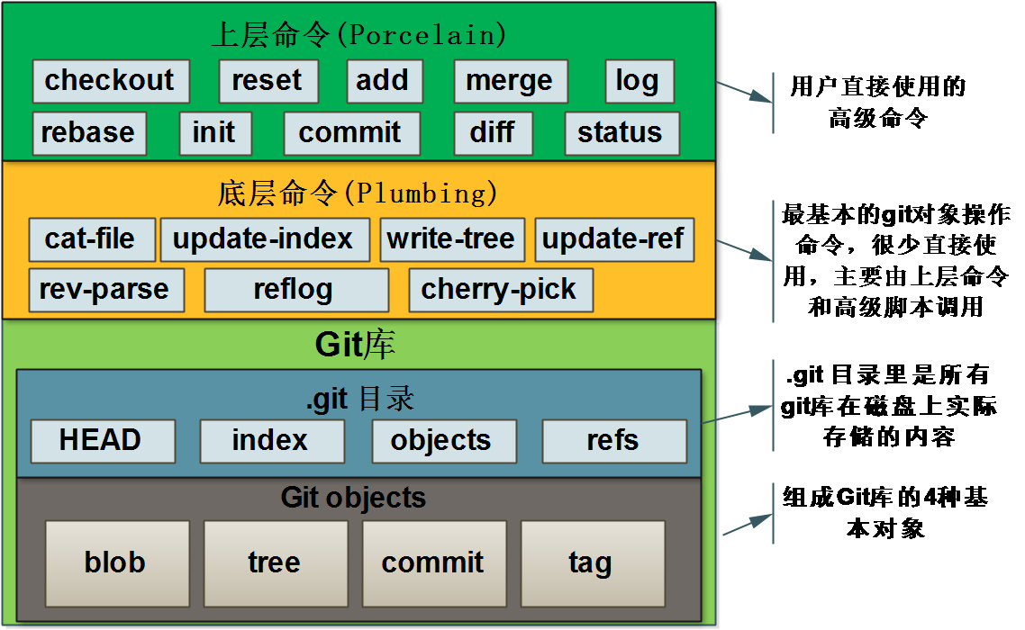
Git系统结构

Slide 3
Blob Object
所有文件都存储为Blob Object对象
只有文件内容，不包括文件名信息
存储在.git/objects/ 目录下
通过文件内容，大小，等信息的sha1值作key
文件内容通过zlib压缩和差异化存储来节省空间
$ echo 'test content' | git hash-object -w –stdin
$ echo 'version 1' > test.txt && git hash-object -w test.txt
$ echo 'version 2' > test.txt && git hash-object -w test.txt

Slide 4
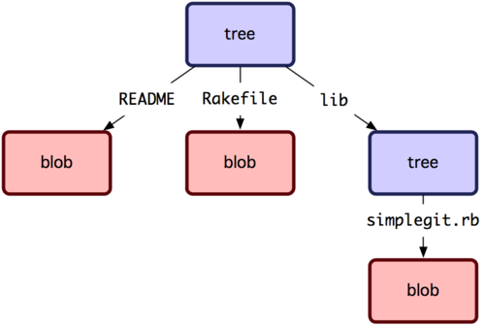
Tree Object
Tree Object存储文件名，权限模式，类型等信息
包含指向Blob Object和Sub Tree Object的指针

Slide 5
Commit Object

Slide 6
Tag Object

Slide 7
refs

